Slide 1

猜谜语：
麻屋子，红帐子，
里面住个白胖子。
（谜底：花生）

Slide 2
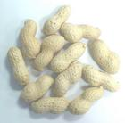
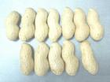
花生果

Slide 3
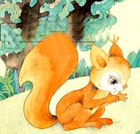
小松鼠
shǔ

Slide 4
26.小松鼠 花生果

Slide 5
26.小松鼠找花生果

Slide 6
huā shēng guǒ qīu yǐn ní tǔ
花 生 果 蚯 蚓 泥土
zhēng dà yǎn jing zì yán zì yǔ qí guài
睁大眼睛 自言自语 奇怪
金色 绿油油 黄灿灿
líu zhe xiào zhe kàn jian zhāi xia lai zuān chu lai
留着 笑着 看见 摘下来 钻出来
jīn sè lǜ yóu yóu huáng càn càn

Slide 7
花生果 蚯蚓 泥土
睁大眼睛 自言自语 奇怪
金色 绿油油 黄灿灿
留着 笑着 看见 摘下来 钻出来

Slide 8
树林旁边/长着/许多花生，绿油油的叶子，黄灿灿的小花，真好看。

Slide 9
小松鼠问蚯蚓：“这是什么呀？”蚯蚓说：“这是花生。” 小松鼠很高兴，他想：等花生结了果，我就去摘下来，留着冬天吃。

Slide 10
从那以后，小松鼠/每天/都到/花生地里去，看花生/结果了没有。

Slide 11

可是，直到/金色的小花都/落光了，也没看见一个/花生果。

Slide 12
小松鼠睁大眼睛，自言自语地说：“奇怪，花生果被谁摘走啦？”

Slide 13
蚯蚓从泥土里钻出来，笑着对松鼠说：“谁也没有摘，花生果全在泥土里呢！”

Slide 15
句子二：
小松鼠很高兴，他想，等/花生/结了果，我就去/摘下来，留着冬天吃。

Slide 16
句子三：
从那以后，小松鼠/每天/都到/花生地里去，看花生/结果了没有。

Slide 17
可是，直到金色的小花都落光了，也没看见一个花生果。

Slide 18
小松鼠睁大眼睛，自言自语地说：“奇怪，花生果被谁摘走啦？”

Slide 19
蚯蚓从泥土里钻出来，笑着对松鼠说：“谁也没有摘，花生果全在泥土里呢！”

Slide 20
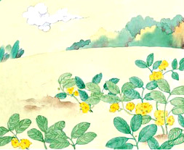

Slide 21
树林旁边长着许多花生，绿油油的 叶子，黄灿灿的小花，真好看。

Slide 22
树林旁边长着许多花生，绿油油的叶子，黄灿灿的小花，真好看。

Slide 23
绿油油
黄灿灿
白茫茫
红彤彤
黑乎乎

Slide 24
小松鼠问蚯蚓：“这是什么呀？”蚯蚓说：“这是花生。” 小松鼠很高兴，他想：等花生结了果，我就去摘下来，留着冬天吃。

Slide 25
从那以后，小松鼠每天都到花生地里去，看花生结果了没有。

Slide 26
可是，直到金色的小花都落光了，也没看见一个花生果。

Slide 27
可是，直到金色的小花都落光了，也没看见一个花生果。

Slide 28
小松鼠睁大眼睛，自言自语地说：“奇怪，花生果被谁摘走啦？”

Slide 29
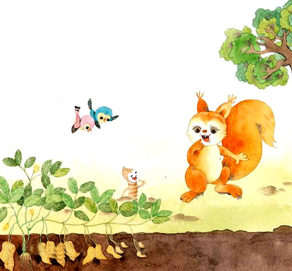

Slide 30
蚯蚓从泥土里钻出来，笑着对松鼠说：“谁也没有摘，花生果全在泥土里呢！”

Slide 31
说一说
原来花生果并没有丢，全在泥土里呢！真是虚惊一场！
小松鼠知道后，会说些什么呢？它以后又会怎么做？

Slide 32
旁 油 结 留
每 直 色 言
语

Slide 33

旁 结 留 每 直

